Slide 1

openEuler 内核社区发展介绍
谢秀奇
openEuler 技术委员会委员、Kernel SIG Maintainer

Slide 2
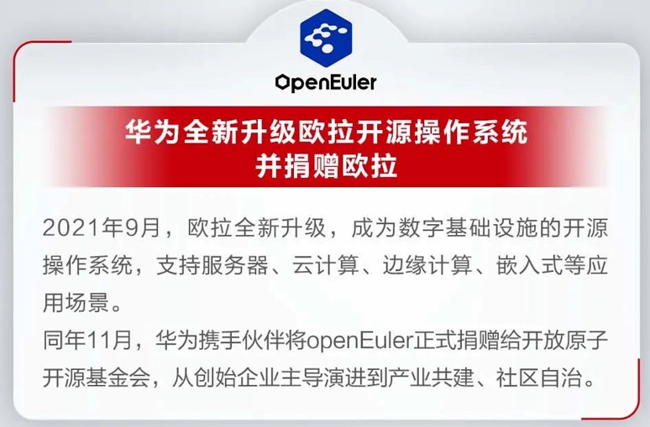
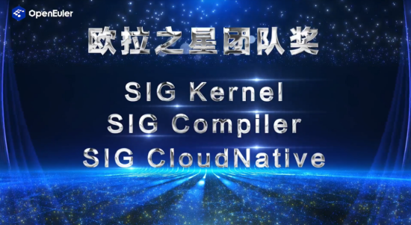
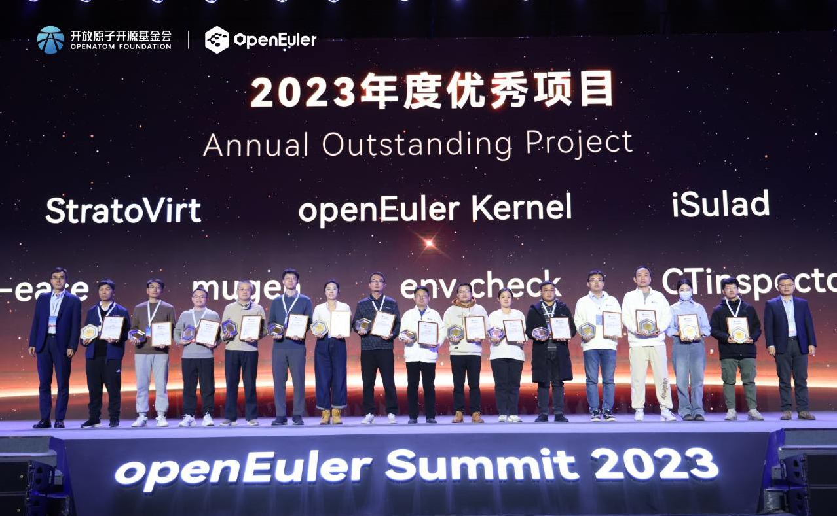
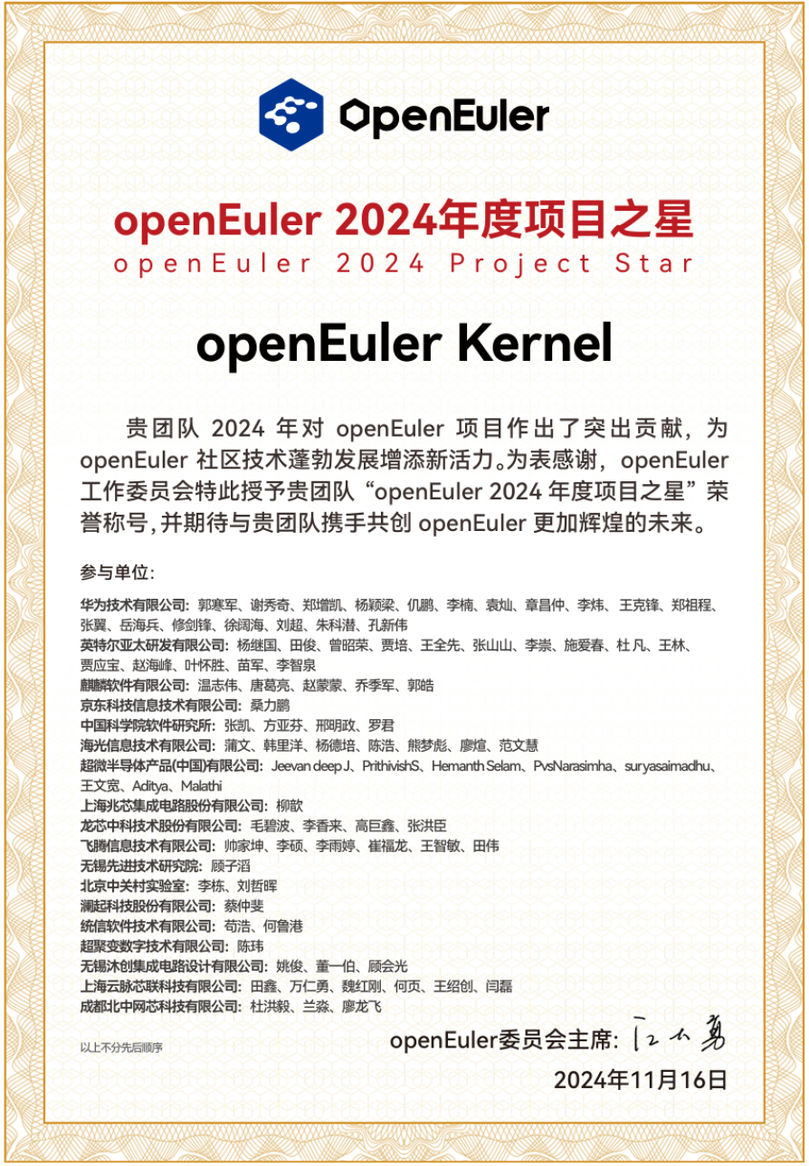

内核开发队伍、开发规模、应用规模发展壮大
●
●
●
●
2020
2021
2022
2023
2024
社区开发
400+人
支撑openEuler操作系统行业领先
技术创新
极致性能
企业/组织
50+
No.1
Kernel
Committer
70+
装机680w
装机 3w
装机 102w
装机 205w
生态完善
安全可靠
PR/Review
6k+/26k+

Slide 3





持续进行技术创新、孵化与支撑行业应用
通用计算
云原生
异构融合
嵌入式
通算智算异构融合
计算
存储
网络
安全/可靠
边缘计算
嵌入式
通算服务器
智算服务器
通算集群
智算集群
动态复合页
潮汐调度
在离线混合部署
NUMA 亲和
可编程调度
Cluster 调度
内存冷热分级
MPTCP
TCP压缩特性
SMC-R/D
XDP Multi-Buf
堆混淆加固
HAOC 内核安全增强
内核完整性度量
内核热补丁
内核热升级
RAS 增强
CPU 在线巡检
创新版本
技术预览
联合创新
LTS 版本
成熟稳定
版本发行
应用场景
千行百业
实际应用
ext4 Large folio
BFQ 多并发
NFS 多路径支持
jbd2 故障处理框架
IO 并发&性能
软 RAID 高并发
vDPA 直通
创新应用无缝衔接
处理器&平台支持
鲲鹏、Intel、AMD、海光、兆芯、飞腾、龙芯、申威、RISCV、树莓派、瑞芯微、PPC
设备支持
网讯、云芯智联、云脉、沐创
Notes:
技术创新：
动态复合页、MPTCP、NUMA 亲和、潮汐调度
安全
IMA的优势 纵向对比 IMA 是 openEuler 在 20.09 版本引入到内核的新特性，20.03 LTS 及之前版本均不提供对 IMA 以及可信计算的 支持。IMA 的引入从无到有地填补了 openEuler 在可信计算领域的空缺，提供了在应用层保护文件完整性的能力。 20.09 版本不仅使能了 4.19 版本内核原生的 IMA 特性，同时也提供了一种更安全、更便捷的新方案——IMA 摘 要列表扩展供用户选择，新方案在保证安全性的同时，显著提升了度量的效率，方便了用户的使用

Slide 4

快速内核漏洞感知，领先的漏洞治理机制
上游社区漏洞发布机制变更，数量激增
积极参与上游社区、增强漏洞识别和响应能力
领先的漏洞响应机制，支撑基础设施安全可靠
上游开源漏洞
原生0day漏洞
漏洞感知
漏洞修复
漏洞披露
漏洞感知系统/工具
上游开源漏洞
Issue平台
CI/CD
平台
公开披露
社区SA/CVE公告
绿盟漏扫系统
公开披露
CVRF/
邮件订阅
外部上报/漏洞奖励
原生0day漏洞
安全邮箱
私有邮件披露
下游发行商

Slide 5

面向数智基础设施的开源操作系统基础内核
技术创新孵化平台
安全漏洞治理领先
社区基础设施完善
异构算力融合
安全漏洞处理自动化
引入更多测试平台
众核高并发
AI 辅助补丁分析
PR 合入效率改进
内核 For AI
缺陷管理与共享机制
社区协作更加高效

Slide 6
Thanks

